Slide 1
Sessão Astronomia:
A ciência de Star Trek
Jacqueline Garutti Lopes
jacqueline.garutti.lopes@usp.br

Slide 2
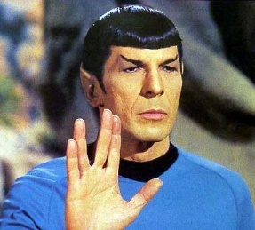

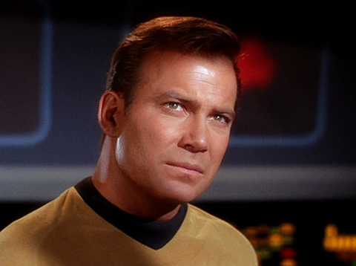
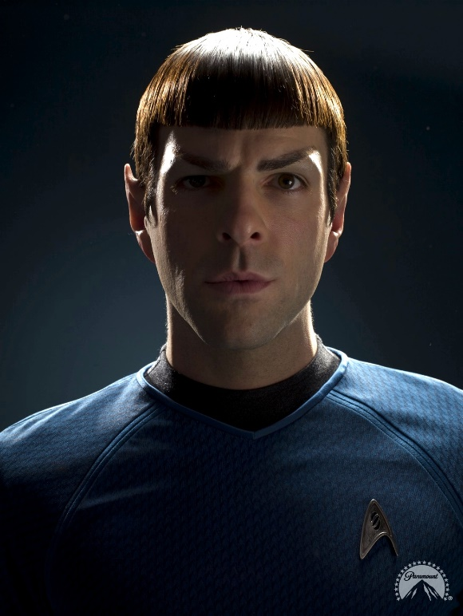
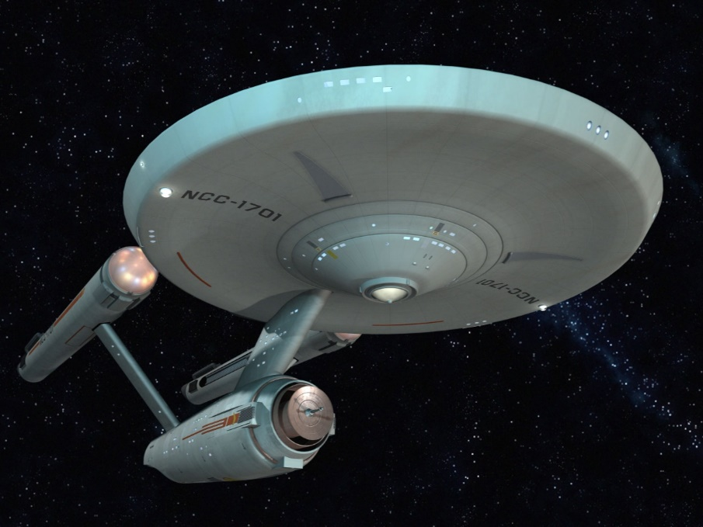
Star Trek!

Slide 3
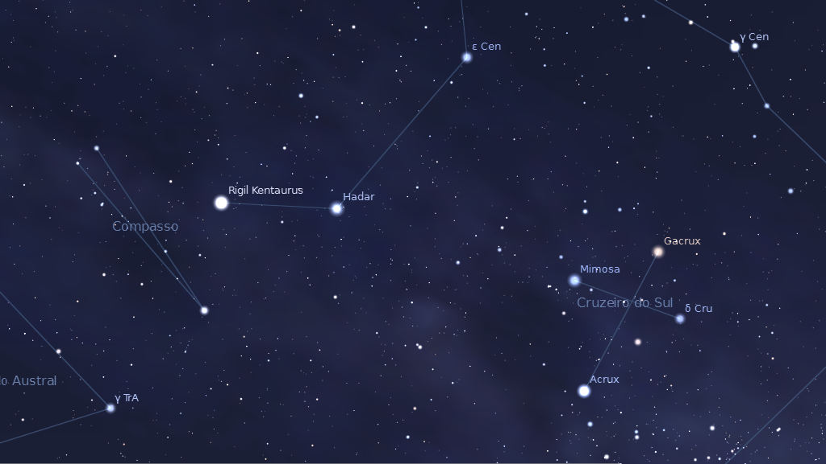
Alpha Centauri(4,3 anos-luz)

Slide 4
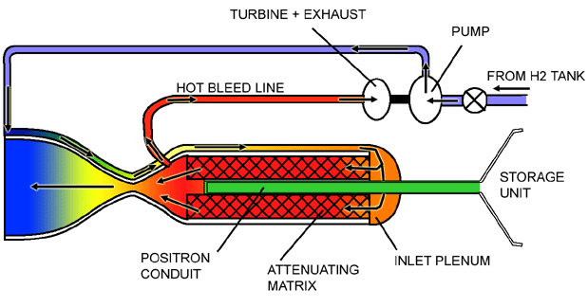
Propulsão por materia-antimateria
Credit: Positronics Research, LLC

Slide 5

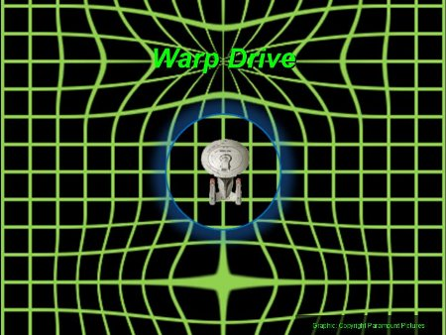
Viagem interstelar:

Slide 6
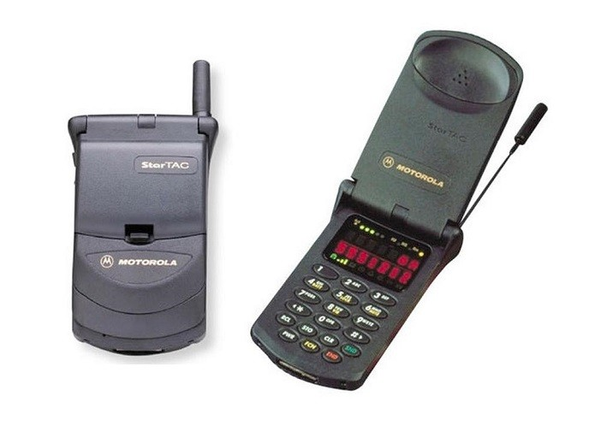
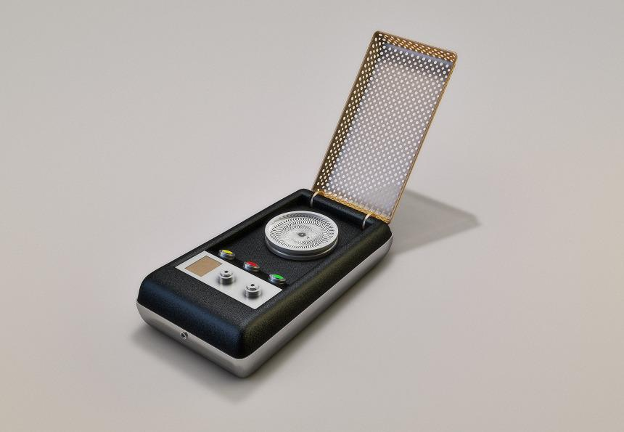
Comunicadores

Slide 7
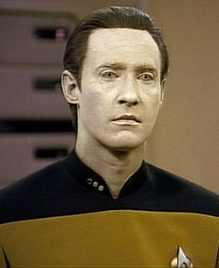
Existência de Robôs
Lieutentant Commander Data (Star Trek: Next Generation)

Slide 8
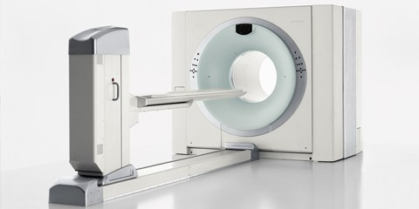
Pósitrons!!!!

Slide 9
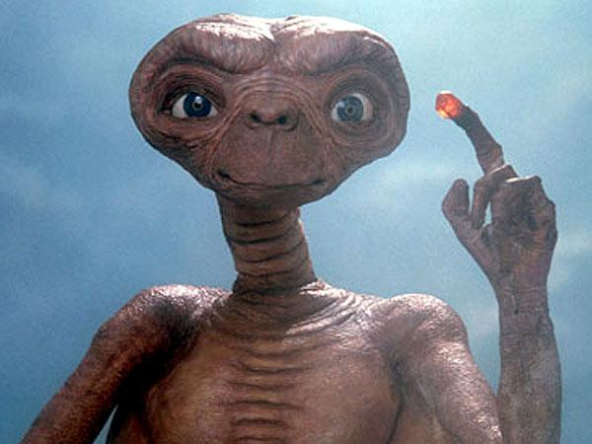
Vida extraterrestre

Slide 10
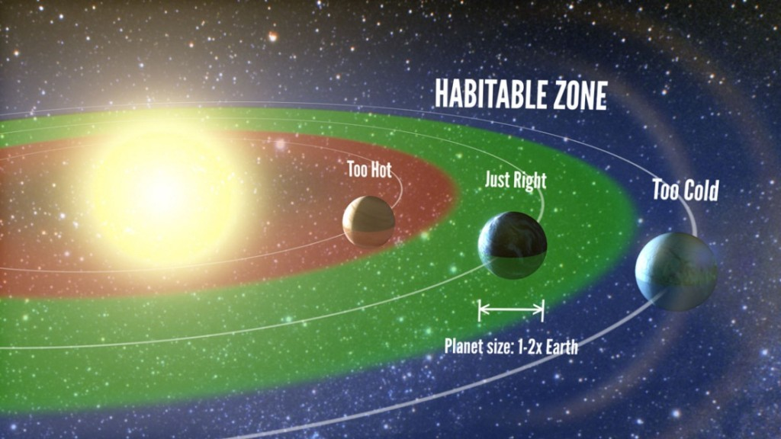

Slide 11
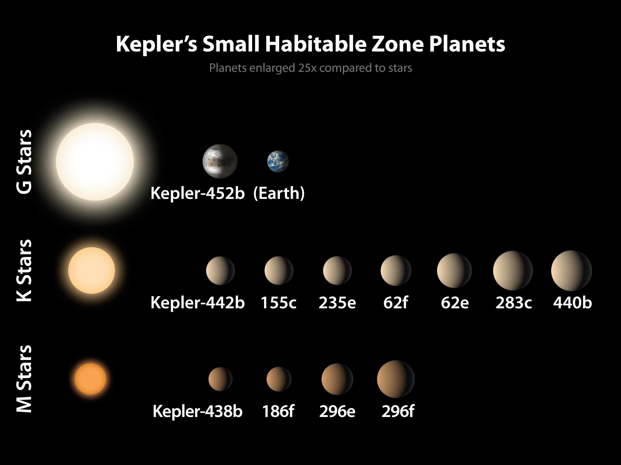
Créditos: NASA

Slide 12
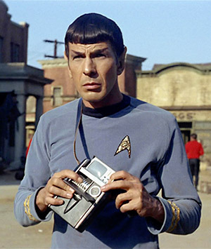
Tricorder

Slide 13
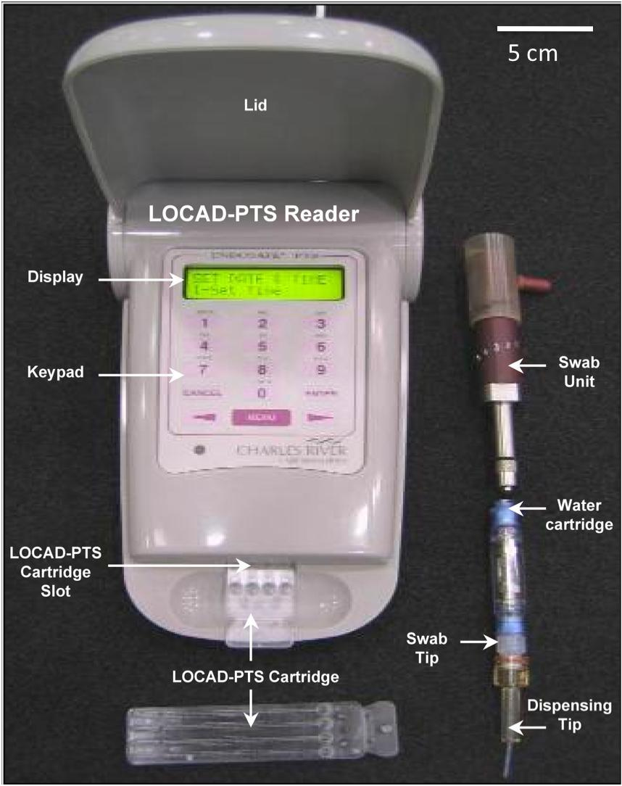
LOCAD!

Slide 14
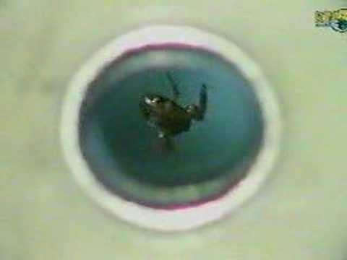
Gravitadade artificial

Slide 15
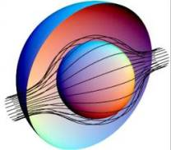
Cloacking devices (“Capas de invisibilidade”)
Metamateriais + transformada óptica

Slide 16
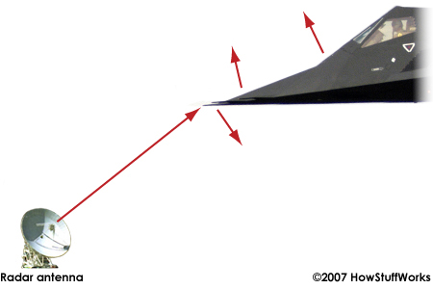
Tecnologia Stealth (aviões)

Slide 17
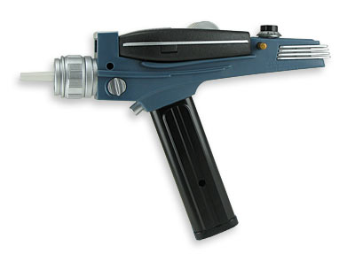
Phasers

Slide 18
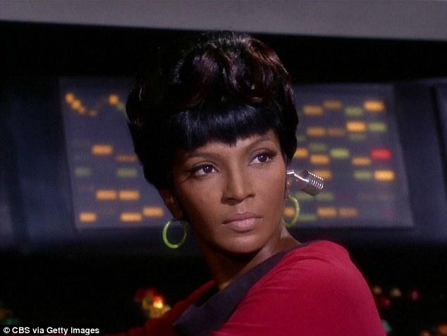
Nichelle Nichols (Lieutenant Uhura, Star Trek)

Slide 19
Referências:
NASA
Artigo sobre Warp Drive de Miguel Alcubierre: http://members.shaw.ca/mike.anderton/WarpDrive.pdf acesso em 15/02/2016 às 13:03.

